Slide 1
TEORIA DE ORGANIZACIÓN Y DESCRIPCION DE DOCUMENTOS
Expositor: Mag. Soledad Carol Arteaga Paniagua

Slide 2
Teoría de Organización de Documentos

Slide 3
¿Qué ES ORGANIZAR?
Planificar o estructurar la realización de algo, distribuyendo convenientemente los medios materiales y personales con los que se cuenta y asignándoles funciones determinadas.
Poner en orden.
Hacer o producir algo.

Slide 4
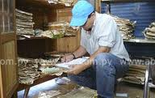
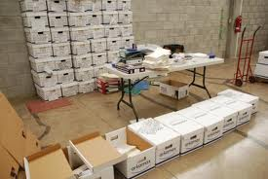
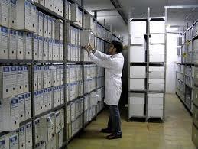
ORGANIZACION
Se elabora la Guía para la Organización de Documentos que incluye el Cuadro de Clasificación Documental y una parte operativa que es la clasificación de la documentación en el físico, el ordenamiento y signatura, además de la instalación.

Slide 5
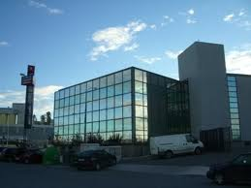
PRINCIPIOS DE PROCEDENCIA
Establece que los archivos de un fondo no deben ser mezclados con los de otros fondos.

Slide 6
PRINCIPIOS DE ORDEN ORIGINAL
La documentación debe mantenerse de acuerdo al orden que le dio origen, este principio va a permitir en el momento de la clasificación tener el orden lógico en que se gestionaron los documentos.

Slide 7
Fondo Documental
Fondo Abierto
Es aquel fondo que aun esta produciendo y recibiendo documentos
Fondo Cerrado
Es aquel fondo que dejo de funcionar, esto dado por algunas razón propias de la vida de la organización

Slide 8
ANALISIS DE LA ORGANIZACION
Es importante conocer como esta estructura la organización , ya que el cuadro de clasificación mostrara documentalmente como dicha estructura, esto además nos permitirá definir las funciones que conformarían el cuadro de clasificación si realiza funcionalmente o si es orgánico reconocer los cambios de nombres.

Slide 9
ANALISIS DE LA ORGANIZACION
Ley de creación,
Estatuto,
Reglamento de funciones,
Manual de funciones,
Normas del sector,
Directivas internas.

Slide 10
ANALISIS DE LOS TIPOS DOCUMENTALES
Es el testimonio material de un hecho o acto realizado en el ejercicio de sus funciones por personas naturales o jurídicas, públicas o privadas, de acuerdo con unas características de tipo material y forma.

Slide 11
ANALISIS DE LOS TIPOS DOCUMENTALES
Sirven de medios probatorios
Dejan constancia de la gestión administrativa que se realizo.
Como testimonio de las acciones realizadas
Permite que se tome decisiones con fundamento y sustento .

Slide 12
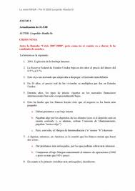
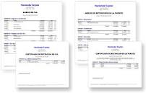
ANALISIS DE LOS TIPOS DOCUMENTALES
Documento Simple
Documento Compuesto
Expediente

Slide 13
¿CÓMO RECONOCEMOS UN DOCUMENTO DE ARCHIVO?
Caracteres Externos
Clase: esto se refiere a la forma en que se trasmite la información que puede ser textuales, iconográficos, sonoros, audiovisuales, electrónicos o informáticos.
Tipo: esto va de acuerdo a la tipología documental.
Formato: corresponde a las características físicas del documento: CD, legajos, volúmenes, etc.
Cantidad: se refiere a la unidad de medida en que el documento se encuentra, ejm: carpeta, hoja, etc.
Forma: hace referencia si es original o copia.

Slide 14
¿CÓMO RECONOCEMOS UN DOCUMENTO DE ARCHIVO?
Caracteres Internos:
Entidad Productora: institución que generó el documento, sea una persona física, pública o privada.
Orígenes funcionales: se relaciona con las razones por las que fueron producidos, tomando en cuenta la función administrativa que motivó su creación.
Fecha y lugar de producción: nos sitúan en el espacio y el tiempo.
Contenido sustantivo: se refiere al asunto o tema de que trata un documento.

Slide 15
¿CÓMO RECONOCEMOS UN DOCUMENTO DE ARCHIVO?
Caracteres Internos:
Entidad Productora: institución que generó el documento, sea una persona física, pública o privada.
Orígenes funcionales: se relaciona con las razones por las que fueron producidos, tomando en cuenta la función administrativa que motivó su creación.
Fecha y lugar de producción: nos sitúan en el espacio y el tiempo.
Contenido sustantivo: se refiere al asunto o tema de que trata un documento.

Slide 16
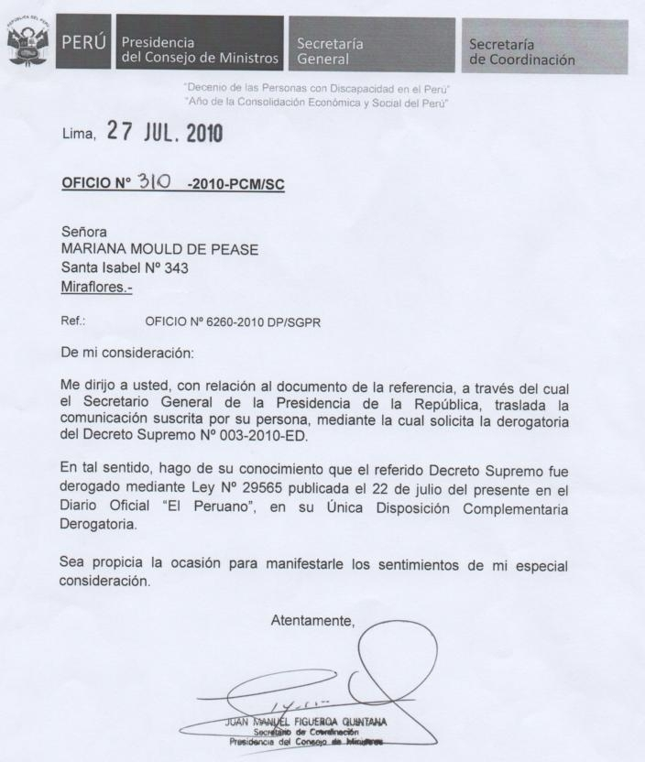
Documento de archivo
Características Internas
ENTIDAD PRODUCTORA
ORIGENES FUNCIONALES
FECHA Y LUGAR DE PRODUCCION
CONTENIDO SUSTANTIVO

Slide 17
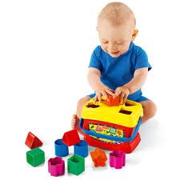
CLASIFICACION
La clasificación es la operación intelectual que consiste en el establecimiento de las categorías y grupos que reflejan la estructura orgánica y/o funcional del fondo.

Slide 18
GUÍA DE ORGANIZACIÓN DE DOCUMENTOS
Establece los lineamientos para la Organización de Documentos, permitiendo identificar y estandarizar la aplicación de los procesos de la organización.

Slide 19
ANALITICA
ORGANIZACIÓN
CLASIFICACIÓN
Guía de Organización
Documental
ORDENAMIENTO
EJECUCION
SIGNATURA
FOLIACION

Slide 20
El Cuadro de Clasificación de Documentos
Es el documento de gestión archivística más empleado para las gestiones de archivos, porque reúne el conjunto de Series Documentales y su correcta conformación en el interior de una entidad.
Este es el instrumentos que compone la Guia de Organización Documental

Slide 21
CLASIFICACION
FUNCIONAL
ORGANICA
ORGANICA FUNCIONA

Slide 22
CLASIFICACION
SECCION
Es el reflejo de las unidades orgánicas o las funciones que estas cumplen.
SERIE
Es el conjunto de documentos agrupados por el asunto, funciones o tipos

Slide 23
ORGANICO
Presidencia de Directorio
1.1 Sesiones de directorio
1.2 Actas de Directorio
1.3 Informes de Directorio
2. Gerencia General
2.1 Resoluciones
2.2 Directiva
2.3 Memoria

Slide 24
FUNCIONAL
CUADRO DE CLASIFICACION DE DOCUMENTOS SECCION: CONTABILIDAD Y FINANZAS SUBSECCION: FINANZAS
SIGNATURA | SERIE | SUBSERIE | DOCUMENTOS | OBSERVACION
FINA/ 01 | ESTADOS PRESUPUESTARIO |  | FORMATOS EP1, EP2, EP3, EP4, PP1,PP2 INFOMACION COMLEMENTARIA: OTROS ANEXOS FINANCIEROS OAS, OA1 –OA7, AF1-AF12, PI,GS, PP ANEXOS COMPLEMENTARIOS Y FINANCIEROS AFS
FINA/ 02 | ESTADOS FINANCIEROS |  | ESTADO DE SITUACION FINANCIARA ESTADO DE GESTION ESTADOS DE CAMBIOS DE PATRIMONIO NETO ESTADOS DE FLUJOS EFECTIVOS
FINA/ 03 | NOTAS DE LOS ESTADOS FINANCIEROS

Slide 25
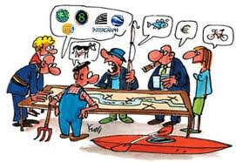
ORDENAMIENTO
Es proceso mecánico que se realiza con unos criterio pre-establecidos como son el numérico, alfabético, cronológico.

Slide 26
SIGNATURA
Se establecerá una codificación para identificarse las unidades orgánicas y las series documentales de la entidad.
1.2
GGL.02
ADMI/ 01

Slide 27
Directiva Nº 005-2008-AGN/ DNDAAI
2.2 Constituirse como una actividad necesaria y obligatoria en el proceso de organización documental, específicamente en los trabajos de ordenamiento documental.

Slide 28
¿Qué ES LA FOLIACION?
La foliación es el procedimiento que se aplica para controlar los folios que compone una unidad de archivamiento o documentos de archivo de ser el caso de una serie o subserie, este debe mostrar la procedencia.
 | FOLIO
ADMI | 001

Slide 29
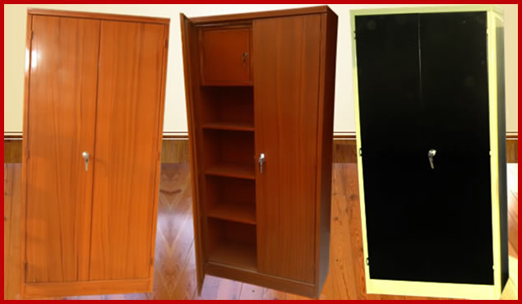
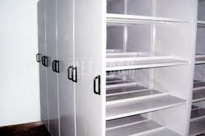
INSTALACIÓN
La instalación es la ubicación física de todo el fondo mediante unidades de instalación, ya sean cajas, legajos o archivadores, en los anaqueles o estanterías designados para su ubicación.

Slide 30
UBICACIÓN TOPOGRÁFICA ARCHIVOS DE GESTIÓN
A
B
C

Slide 31
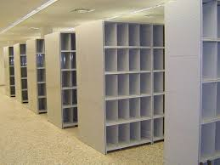
UBICACIÓN TOPOGRÁFICA ARCHIVOS DE PERIFERICO Y CENTRAL
CUERPOS
5
4
1
2
3
4
A
B
3
1
2
1
2
LADOS
ESTANTERIA
3
4
BALDAS
5

Slide 32
Teoría de Decripcion de Documentos

Slide 33
Descripción Documental
T. Schellenberg dice: “función que engloba variadas actividades para elaborar los instrumentos que facilitan el acceso a los documentos”.
Antonia Heredia dice: “la descripción es una actividad fundamental de todo proceso archivístico mediante la cual se da a conocer la existencia de los documentos, enumerando sus caracteres internos y externos (…) esta tarea se realiza a través de un conjunto de actividades o procedimientos, para elaborar inventarios, catálogos, índices,guías, etc.”

Slide 34
Proceso 2: Descripción Documental
Analizar e identificar los
caracteres del documento para
determinar los campos a describir.
Es la representación de la unidad a describir.
Permitiendo la localización,
ubicación y control.

Slide 35
La descripción debe ser:
EXACTA
SUFICIENTE
OPORTUNA

Slide 36
GENERAL
ESPECIFICACIÓN
DETERMINADA
PARTICULAR
Fuente: Elaboración propia

Slide 37
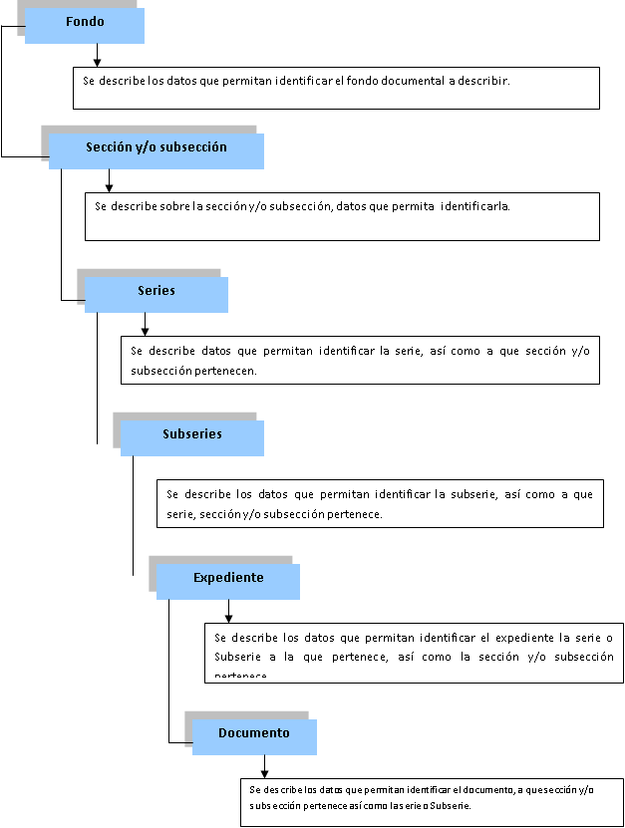

Slide 38
SERIE
SECCION
SUBSECCION
SERIE
SUBFONDO
SECCION
SERIE
SUBSERIE
EXPEDIENTE
SUBSECCION
SERIE
EXPEDIENTE
FONDO
SECCION
SUBSECCION
SERIE
DOCUMENTO
SUBSECCION
SERIE
SERIE
SUBSERIE
DOCUMENTO
SECCION
EXPEDIENTE
SERIE
DOCUMENTO
NIVELES DE DESCRIPCIÓN

Slide 39
Inventarios
Guías
Catálogos
Censos
Instrumentos de descripción

Slide 40
INVENTARIO

Slide 41
GUIA DE DESCRIPCION ARCHIVISTICA

Slide 42
Índices
Tesauros
Auxiliar de descripción

Slide 43
INDICE

